Slide 1
Identificando sobrepreço em compras públicas
Desenvolvimento de um banco de preços de licitações

Slide 2

Os Tribunais de Contas têm muitos dados
Despesa
Notas fiscais
Licitações
Relatórios de auditoria
Denúncias de ouvidoria
Votos, decisões
Etc.
Priorização: banco de preços – identificar sobrepreço em processos licitatórios

Slide 3

Mas como fazer?
Não há
padronização de categorias de produtos
O único campo
minimamente confiável é a descrição do produto
A descrição
pode ser escrita de forma livre, inclusive com erros
Não sabemos
quantas categorias de produtos existem
Nem as propriedades
dentro de cada categoria, como apresentação, tipo, quantidade, etc
Enfim
é um problema complexo

Slide 4
Machine learning: Aprendizado não supervisionado
Processamento de linguagem natural
Banco de preços
Redução de dimensionalidade
Clusterização

Slide 5
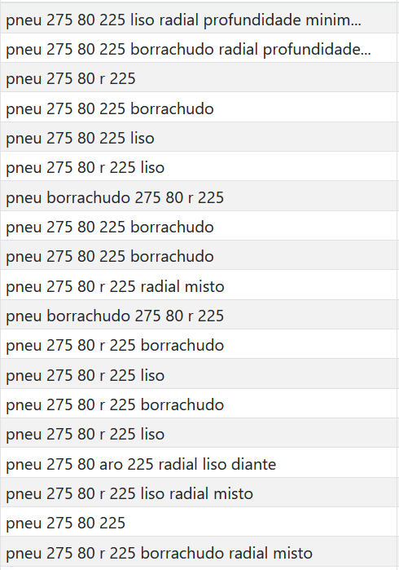
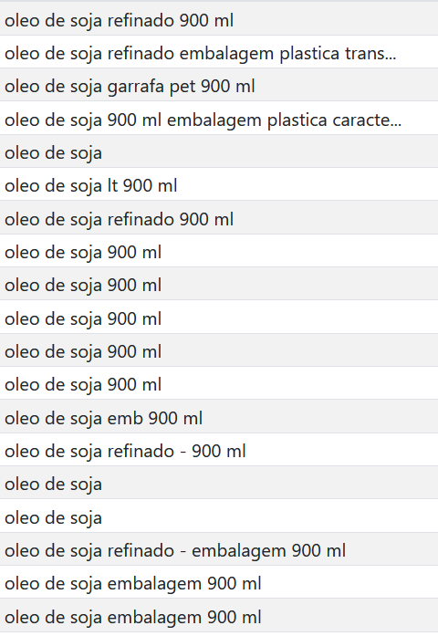
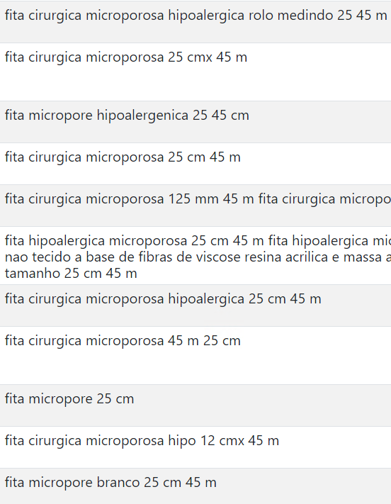
Alguns resultados:
Pneu 275 80 225:
Óleo de soja 900 ml:
Fita cirúrgica microporosa 25 cm 45 m :

Slide 6
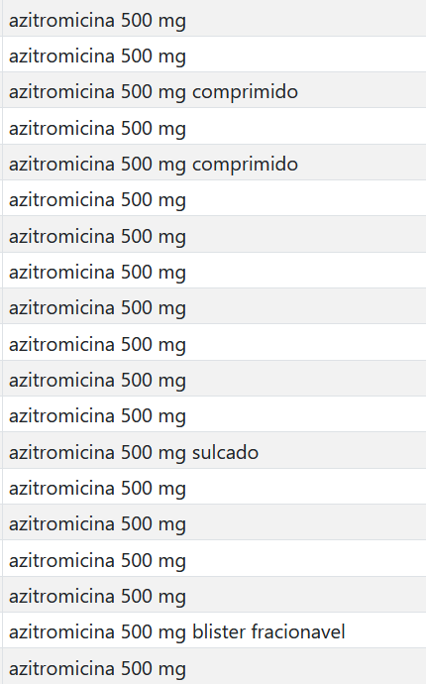
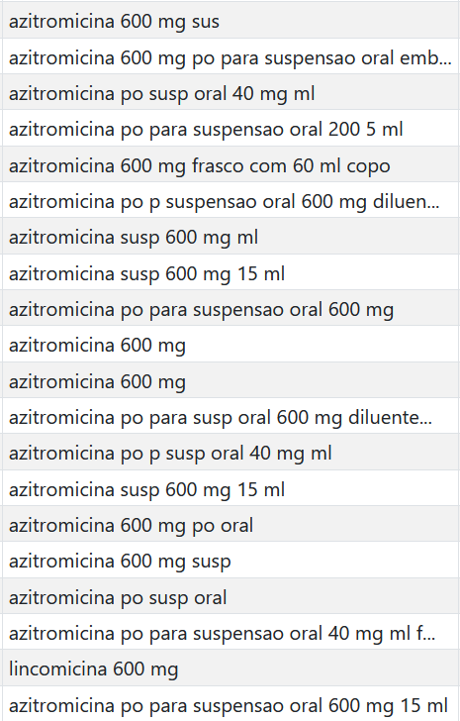
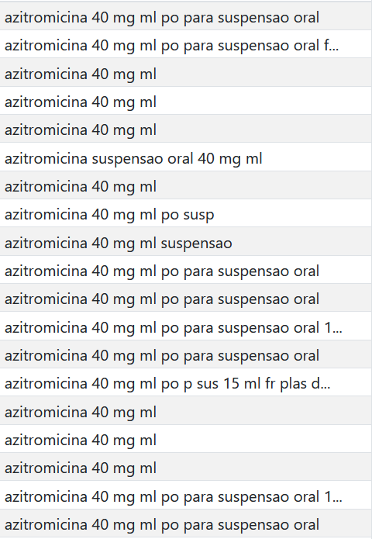
Variações do mesmo produto:
Azitromicina 500 mg:
Azitromicina 600 mg, frasco 15 ml, suspensão oral:
Azitromicina 40 mg, frasco 15 ml, suspensão oral:

Slide 7
NLP - processamento de linguagem natural
Treino rede neural;
Gera vetores de 300 dimensões;
Palavras similares tem vetores próximos.
Sentence embeddings com fórmula própria:
Média das palavras da sentença;
Primeiras palavras são mais importantes;
Números com peso um pouco maior.
Limpeza
Treino FastText
Vetores das sentenças
Transforma para minúsculas;
Retira pontuação;
Mantém stopwords.
1
2
3

Slide 8

Redução de dimensionalidade
Clustering
com alta dimensionalidade não funciona direito
Para captar
a relação entre as palavras precisamos número considerável de dimensões
UMAP
é o algoritmo que conseguiu realizar um bom trabalho pra reduzir a dimensionalidade:
Métrica de distância de cosseno;
Não linear.

Slide 9
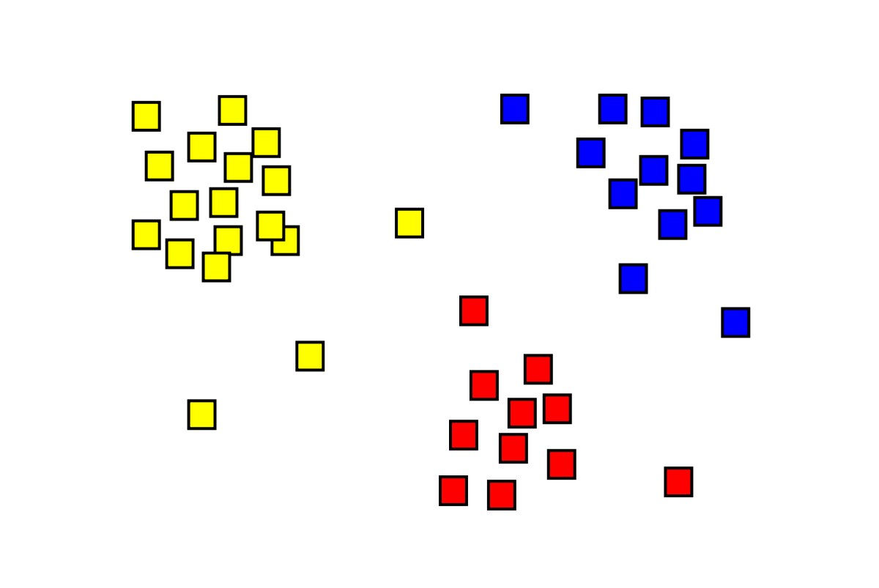
Agrupamento – clustering com HDBSCAN
Não linear
Por densidade
Não importa “formato” do grupo
Parâmetro - tamanho mínimo do grupo: 30 itens

Slide 10
Limpeza pós clusterização
Ajuste fino;
Sentence embeddings com peso maior para os números;
Exclui outliers
Une grupos parecidos
Encaixa quem ficou de fora
Outliers do HDBSCAN
Grupos com itens de apenas um órgão (escrita específica).
Por cosine similarity.
1
2
3

Slide 11
Separação de grupos
Gasolina:
Gasolina
Gasolina comum
Gasolina aditivada
Amendoim:
Amendoim
Amendoim 500g
Amendoim descascado
Amendoim sem casca
Amendoim tipo 1
Amendoim cru 1 kg

Slide 12
Até agora somente texto
Onde entram:
preço
unidades de medida?

Slide 13

TCE-RS possui sistema de licitações
Órgãos públicos informam licitações
Sete anos de dados
Informam, dentre outros, descrição, preço homologado e unidades de medida!
Possibilita comparar preços de coisas iguais.

Slide 14
Mediana saneada
...
...
Descartados
Retira-se os maiores e os menores valores da série de preço;
Até que o coeficiente de variação da série fique abaixo do esperado;
Assim, excluem-se os outliers de preço, mediana fica mais robusta.
Possibilita comparar preços de coisas iguais.
Utilizados para a mediana
Descartados

Slide 15

Nova consulta:
Novas licitações que entram pelo sistema – alerta automático para auditores em caso de sobrepreço
Consulta textual aberta em webapp, para auditores e aberto para a sociedade
Limpa e transforma
o texto em um vetor
Vê qual é o grupo
mais próximo por similaridade de cosseno
Calcula
preço mediano com base nos filtros aplicados:
Quantidade
Região
Intervalo de datas

Slide 16
Resultados práticos preliminares
Medicamentos
Compras comuns recorrentes
Quanto mais dados, melhor!

Slide 17
Estado do projeto
Implementado: interface/webapp para uso de auditores, em teste para correção de bugs – bom feedback.
Em desenvolvimento: sistema de alertas automáticos de sobrepreço para novas licitações
Futuro: portal de acesso externo / sociedade.

Slide 18
Obrigado!
Alexandre Gandini, TCE-RS.
Questões? Contato:
Email: agandini@tce.rs.gov.br / agandini@gmail.com
Linkedin: linkedin.com/in/alexgand

